Slide 1
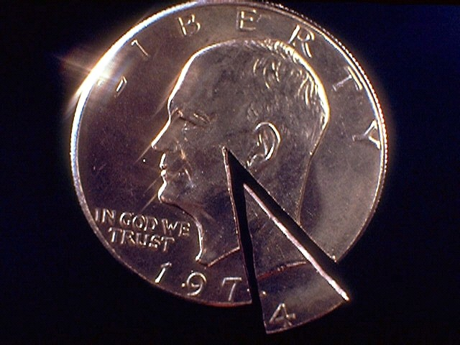
DÍZIMO
MEDE A SAÚDE CORPORATIVA
DA
IGREJA.

Slide 2
NÃO DIZIMISTA
REBELDIA
IGNORÂNCIA

Slide 3
OFERTAS
MEDE:
SENSO DE MISSÃO

Slide 4
OFERTAS
“É essa a única maneira em que nos é possível manifestar nossa gratidão e amor a Deus.
E não proveu outro.”
RH, 6 de dezembro de 1887.MP, págs. 18 e 19.

Slide 5
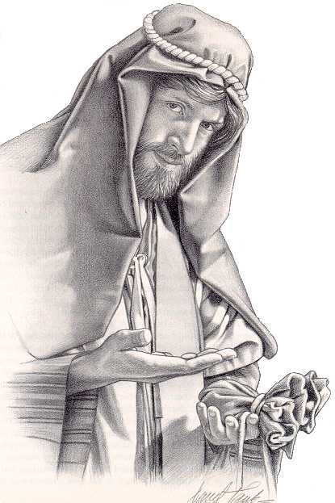
Ofertas 1930 Para cada dólar de dízimo $ 0,64

Slide 6
Ofertas 1950 Para cada dólar de dízimo $ 0,36

Slide 7
Ofertas 1970 Para cada dólar de dízimo $ 0,22

Slide 8
Ofertas 1990 Para cada dólar de dízimo $ 0,12

Slide 9
Ofertas 2001 Para cada dólar de dízimo $ 0,07

